Slide 1
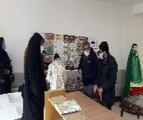
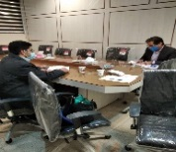
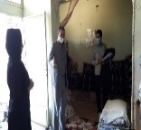
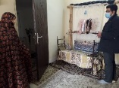
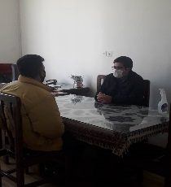
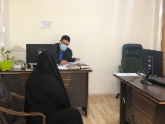
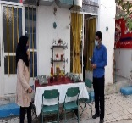
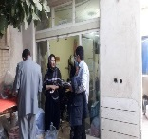
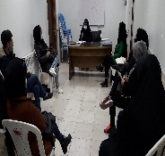
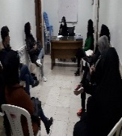
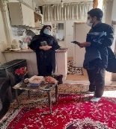
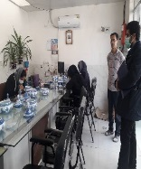
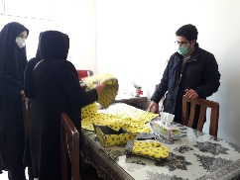
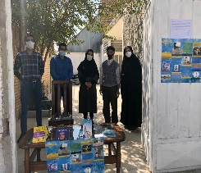
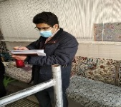
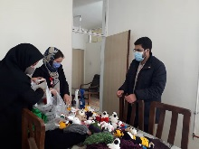
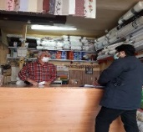
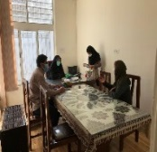
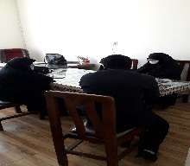
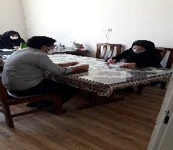
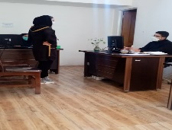
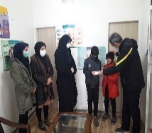
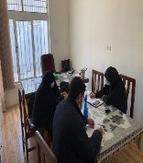
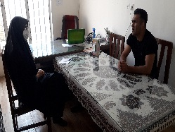
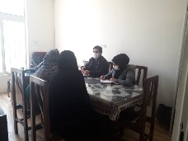
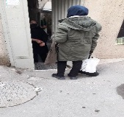

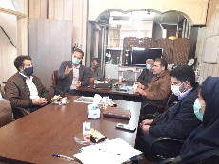
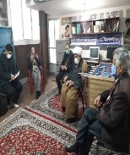
اقدامات نهاد محور
بازديدها
ارتباط با جهاد دانشگاهي اصفهان جهت ثبت نام افراد جوياي مشاغل خانگي
بازديد از كارگاه چند منظوره
جلسه با مركز توانمندسازي بانو امامي
بازديد از كارگاه قالي بافي
معرفي يك نيروي كار به كارگاه توليد الياف مصنوعي
بازديد از كارگاه گليم بافي
معرفي دو نيروي كار به مسئول خدمات شهري شهرداري منطقه 6
بازديد از كارگاه ميناكاري
اقدام تبليغي، ترويجي و كارگاه
بازديد از كارگاه توليد ماسك
برگزاري غرفه روز سالمند
بازديد از كارگاه عروسك بافي
برگزاري 3 كارگاه آشنايي و بررسي مشكلات بانوان شاغل در مشاغل خانگي و شناسايي افراد توانمند در اين حوزه
بازديد از كارگاه توليد تشك و بالشت
برگزاري كارگاه فيروزه كوبي جهت آموزش و اشتغال به كار علاقه مندان به مشاغل خانگي
بازديد از كارگاه مليله
سايراقدامات اقتصادي
جلسات
برداشت و شناسايي بنگاه هاي اقتصادي محله
جلسه با فرمانده بسيج 14 معصوم محله و مديركارگاه توليدي جلباب پيرامون مشكلات و موانع اشتغال بانوان محله
ارائه مشاوره اقتصادي
جلسه با مربي فوتسال و كشتي محله پيرامون مشكلات و مسائل ورزشكاران محله
معرفي دو نيروي كار به كارگاه خياطي خانگي در محله
جلسه با هيئت امنا حسينيه مصطفي خميني پيرامون معرفي دفتر جهت همكاري دوجانبه در محله
تهيه و اهدا يك دستگاه تبلت براي دو كودك يك خانواده بازمانده از تحصيل با جذب مشاركت خيرين
جلسه با امام جماعت و هيئت امنا مسجد صاحب الزمان (عج) پيرامون معرفي دفتر جهت همكاري دوجانبه در محله
تهيه و توزيع دو سري بسته معيشتي و اسباب منزل با جذب مشاركت خيرين مردمي
جلسه با معتمدين و اثرگذاران محلي پيرامون معرفي دفتر جهت همكاري دوجانبه در محله
جذب هميار اقتصادي محلي
جلسه با امام جماعت و هيئت امنا مسجد خاتم الانبيا پيرامون معرفي دفتر و همكاري دوجانبه در محله
جلسه با اداره اوقاف و امور خيريه شهرستان اصفهان پيرامون معرفي دفتر جهت همكاري دوجانبه در محله

